Slide 1
명함신청서 화면 기능정의서
작성자
고두현
소속
SGH. 정보시스템실. 정보개발팀
작성일
21.06.23

Slide 2
문서 업데이트 이력
날짜 | 업데이트 내용 | 업데이트 페이지 | 변경자
21.06.23 | 초안작성 | 전체 | 고두현

Slide 3
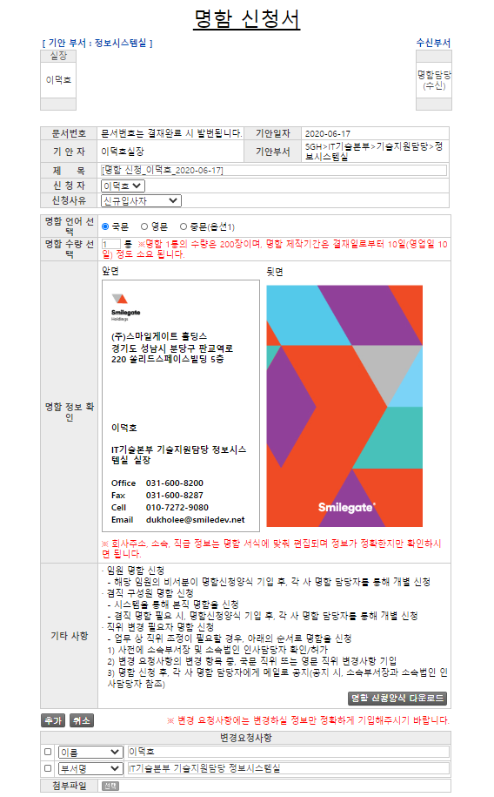
명함 신청서
Description
1. 신청자 선택
- 명함신청자 선택
: getUserBusinessCardInfo()
2. 신청사유 선택
- 예산정보, 한도내역 등 정보 초기화
3. 명함 언어 선택
- 명함 신청자 선택
: fnChgLang()
4. 명함 신청양식 다운로드
- Download url link
: /eNovStyle/skin01/ko/img/approval /BizCard/BisCardForm.xlsx
5. 추가
- 변경요청사항 항목 추가
: _FORM_fnAddRow()
6. 취소
- 변경요청사항 선택된 항목 삭제
: _FORM_fnDeleteSelRow()
7. 변경요청사항
- 명함정보확인에서 변경이 필요한 항목을 SelectBox에서 선택하여 요청을 할 수 있음.
: fnChgItem()
8. 변경할 내용
- 선택된 항목의 내용을 입력/수정 하면 명함 정보 확인(미리보기)에서 적용된 내용을 볼 수 있음
: fnChgDisplay()
1
2
3
임직원정보 가져오기
호출 API : /eNovator/GSWF/WebPage/Legacy/GetLegacyData.aspx/GetExecutiveList
파라미터 : EmpID
적용 SP : ETCDB.dbo. up_Executive_Get_List
명함신청 사용자 정보 가져오기(국문,영문 정보 모두 가져옴)
호출 API : /eNovator/GSWF/WebPage/Legacy/GetLegacyData.aspx/GetBusinessCard
파라미터 : UserID
적용 SP : GSWFDB.dbo.up_Get_UserInfo_WF
4
5
6
7
8

